Slide 1
PHÒNG GIÁO DỤC VÀ ĐÀO TẠO HUYỆN GIAO THUỶ
TRƯỜNG TIỂU HỌC GIAO YẾN
LỚP 3
Tiếng Việt
NGHE VIẾT: ĐI HỌC VUI SAO
Giáo viên: Lưu Thị Thơm
Bộ sách: Kết nối tri thức với cuộc sống

Slide 2
Nghe – Viết
Đi học vui sao

Slide 3
Sáng nay em đi học
Bình minh nắng xôn xao
Trong lành làn gió mát
Mơn man đôi má đào.
Lật từng trang sách mới
Chao ôi là thơm tho
Này đây là nương lúa
Dập dờn những cánh cò.
Bao nhiêu chuyện cổ tích
Cũng có trong sách hay
Cô dạy múa, dạy hát
Làm đồ chơi khéo tay.

Slide 4
Đi học vui sao
Sáng way em đi hǌ
Bao ηΗłu εuΐİn cổ Ǉíε
Bìζ jiζ wắng xŪ xao
Cũng có ǇrΪg sáε hay
TǟΪg làζ làn gió ját
Cô dạy júa, dạy hát
MΩ jan đċ já đào.
Làm đồ εΠ Ά≈o Ǉay.
Phạm Aζ Xuân
Lật Ǉừng Ǉrang sáε jƞ
Chao ċ là κΧ κo
Này đây là wưΩg lúa
Dập dŊ ηững cáζ cò.

Slide 5
Đọc thầm đoạn văn và thực hiện các yêu cầu
1. Gạch chân dưới tiếng/từ khó đọc, dễ viết sai.
2. Em cần lưu ý điều gì khi trình bày bài viết.

Slide 6
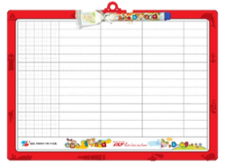
Cùng luyện từ khó
xôn xao
xôn xao

Slide 7
Cùng luyện từ khó
xôn xao
dập dờn
dập dờn

Slide 8
Lưu ý khi trình bày
Lùi vào 2 ô ly
Sáng way em đi hǌ
Chú ý: Cuối mỗi khổ có dấu chấm

Slide 9
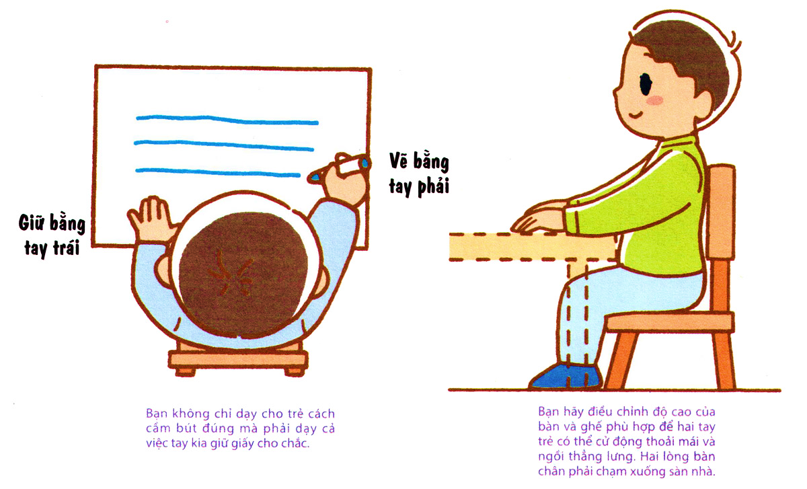
Lưu ý về tư thế ngồi viết
1 tay cầm viết
1 tay giữ trang vở
Thẳng lưng
Chân đặt đúng vị trí
Viết bằng tay phải
Giữ bằng tay trái
Khoảng cách từ mắt đến vở 25 – 30cm

Slide 10
Nghe - viết
Tiêu chí đánh giá
1. Sai không quá 5 lỗi
2. Chữ viết rõ ràng, sạch đẹp
3. Trình bày đúng hình thức
Em hãy tự đánh giá phần viết của mình và của bạn

Slide 12
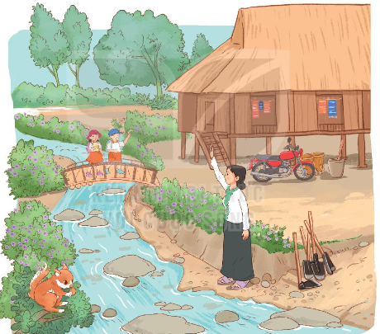
2. Quan sát tranh, tìm và viết từ ngữ chỉ sự vật theo yêu cầu a hoặc b.
a. Từ ngữ chứa tiếng bắt đầu bằng s hoặc x
M: dòng suối
b. Từ ngữ chứa tiếng có dấu hỏi hoặc dấu ngã.
M: cối giã gạo

Slide 13
Luật chơi: Chọn 2 đội chơi, mỗi đội có 5 thành viên có nhiệm vụ ghi lên bảng những Từ ngữ chứa tiếng bắt đầu bằng s hoặc x và Từ ngữ chứa tiếng có dấu hỏi hoặc dấu ngã có trong bức tranh. Hết 3’ đội nào ghi được nhiều từ ngữ đúng hơn là đội chiến thắng.

Slide 14
Từ ngữ chứa tiếng bắt đầu bằng s hoặc x | Từ ngữ chứa tiếng có dấu hỏi hoặc dấu ngã
M. Dòng sông | M. Cối giã gạo
START
12
Ấn vào start để bắt đầu tính giờ
9
3
6
Hết Giờ

Slide 15
Từ ngữ chứa tiếng bắt đầu bằng s hoặc x | Từ ngữ chứa tiếng có dấu hỏi hoặc dấu ngã
M. Dòng sông | M. Cối giã gạo
nhà sàn
cái mũ
con sóc
cái xẻng
xe máy
ống xả
cái xô
sỏi đá
cái xẻng

Slide 16
3. Tìm thêm từ ngữ có tiếng mở đầu bằng s, x

Slide 17
Câu 3: Tìm thêm từ ngữ có tiếng mở đầu bằng s, x (hoặc chứa tiếng có dấu hỏi, dấu ngã)
a. Từ ngữ chứa tiếng bắt đầu bằng s hoặc x
M: dòng suối
b. Từ ngữ chứa tiếng có dấu hỏi hoặc dấu ngã.
M: cối giã gạo
THẢO LUẬN NHÓM ĐÔI

Slide 18
Trò chơi “Truyền Điện”
Lần lượt các em học sinh nói nhanh các từ ngữ chứa tiếng theo yêu cầu.

Slide 19
Câu 3: Tìm thêm từ ngữ có tiếng mở đầu bằng s, x (hoặc chứa tiếng có dấu hỏi, dấu ngã)
- Từ ngữ chứa tiếng mở đầu bằng s, x: xúc xắc, xúc xích, xe đạp, quả xoài, ốc sên, quả sấu, củ sâm, sấm chớp,…
- Từ chứa tiếng có dấu hỏi: quả bưởi, vỏ cam, chảo rán, hủ tiếu, tổ ong, bún chả, chim sẻ…
- Từ chứa tiếng có dấu ngã: bã trầu, hà mã, tủ gỗ, chỗ ngồi,…

Slide 20
Về nhà:
Viết 2 – 3 câu về điều em nhớ nhất trong buổi học hôm nay.

